Slide 1

智能合约中DOS漏洞原理和检测
刘军杰
2021.8.13

Slide 2
DoS
DoS，即拒绝服务，DoS攻击目的是使计算机或网络无法提供正常的服务。这些服务资源包括网络带宽，文件系统空间容量，开放的进程或者允许的连接。最常见的DoS攻击有计算机网络宽带攻击和连通性攻击。
其具体表现方式有以下几种：
1，制造大流量无用数据，造成通往被攻击主机的网络拥塞，使被攻击主机无法正常和外界通信。
2，利用被攻击主机提供服务或传输协议上处理重复连接的缺陷，反复高频的发出攻击性的重复服务请求，使被攻击主机无法及时处理其它正常的请求。
3，利用被攻击主机所提供服务程序或传输协议的本身实现缺陷，反复发送畸形的攻击数据引发系统错误的分配大量系统资源，使主机处于挂起状态甚至死机。

Slide 3
DOS
智能合约中也存在DoS攻击，受到攻击用户可以在短时间内使合约无法操作，或者在某些情况下，永久无法操作。这可能会永远将ether困在这些合约中。
为了保证整个以太坊网络中各个节点的一致性,智能合约的运行需要利用网络同步到以太坊中的各个节点,因此,在以太坊中部署和执行智能合约都需要很大的资源开销. 虽然 EVM 通过设置 gas 机制来防止某些恶意用户浪费以太坊系统中的系统和网络资源,但是,智能合约依然是以太坊面临 DOS 攻击时较为脆弱的一个环节,攻击者可以在智能合约中插入消耗系统资源高的代码,使得以太坊系统忙于执行这些恶意代码而无暇对外界正常提供服务. 除此之外,开发人员编写智能合约也会引入 DOS 的漏洞,攻击者通过利用这些漏洞使智能合约陷入拒绝服务的状态当中.

Slide 4
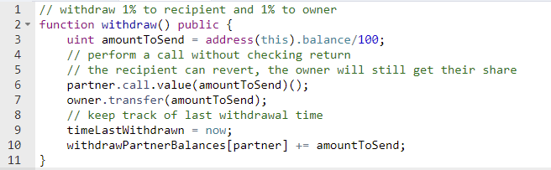
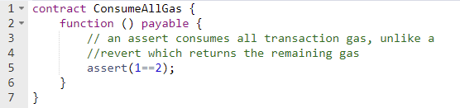
没有gas值的外部调用
在第6行，我们执行了一个外部调用，将合约余额的 1% 发送到用户指定的帐户。交易会将其所有gas提供给外部调用。如果用户是恶意的，他们可以创建一个合约来消耗所有的gas，并由于gas耗尽而迫使withdraw()函数执行失败。

Slide 5
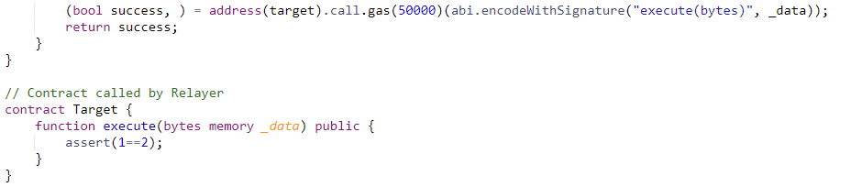
没有gas值的外部调用
执行如下函数调用，调用Target合约的execute(bytes)函数。

Slide 6
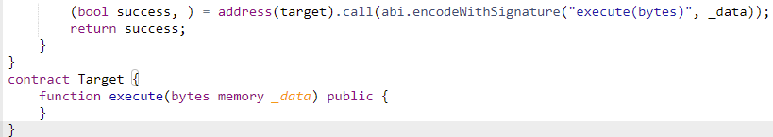
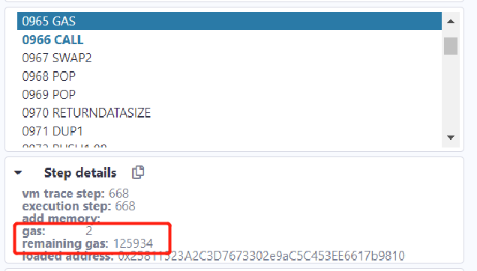
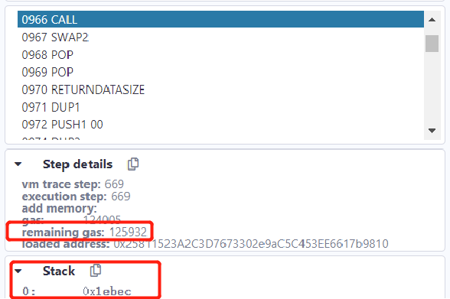
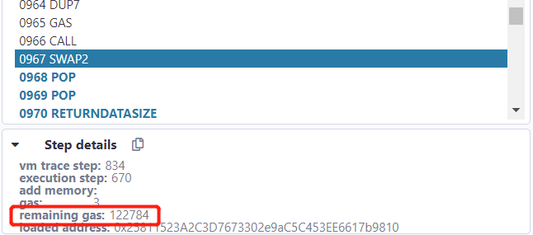
没有gas值的外部调用
当没有指定gas值，且没有assert(1==2)时，GAS操作码将当前remaining gas-2，即125934 - 2（0x1ebec） 放入栈中，供CALL操作使用，即把剩余所以gas提供给外部调用。

Slide 7
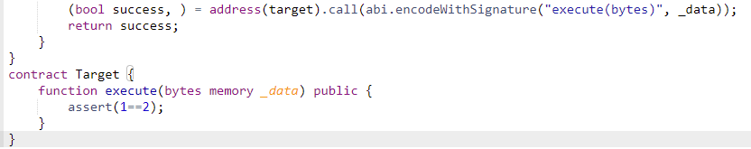
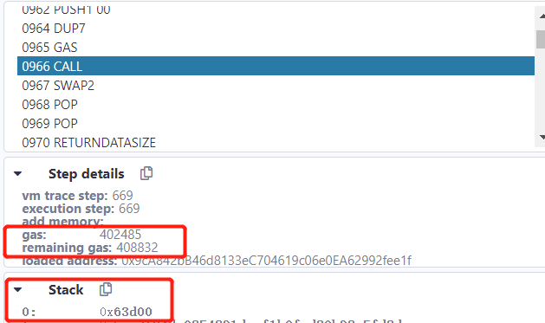
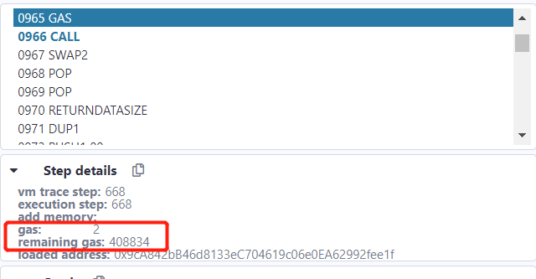
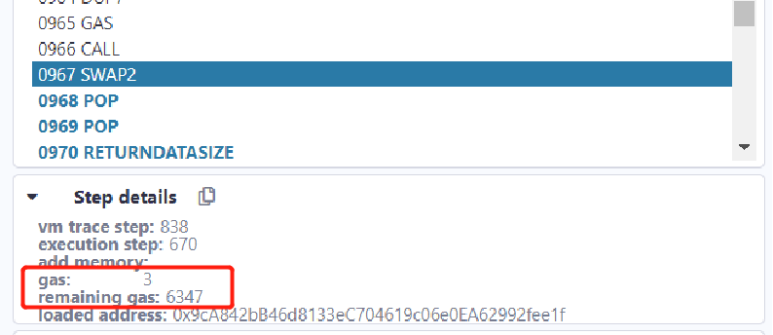
没有gas值的外部调用
当没有指定gas值，但存在assert(1==2)时，
GAS操作码将当前remaining gas-2，即408832（0x63d00） 放入栈中，供CALL操作使用，即把剩余所以gas提供给外部调用。
由于存在assert(1==2)语句，函数调用几乎消耗完剩余的gas

Slide 8
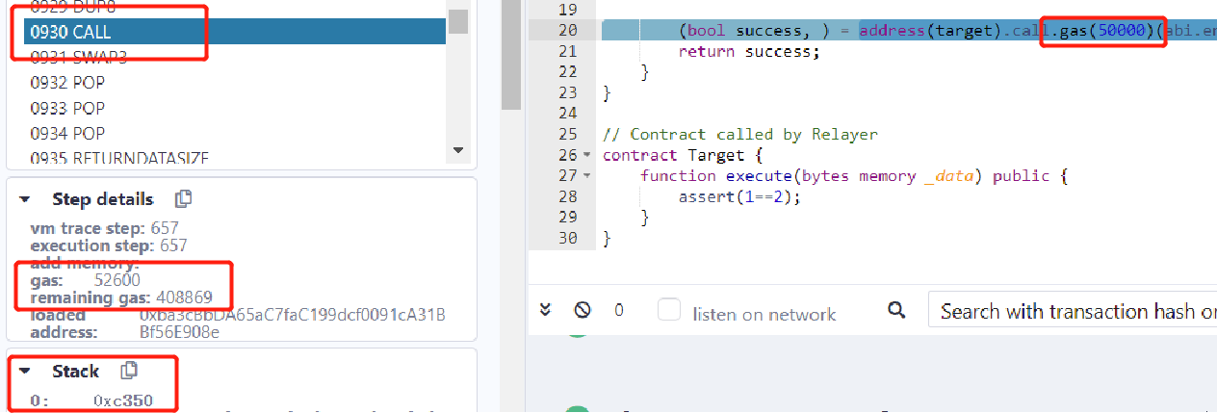
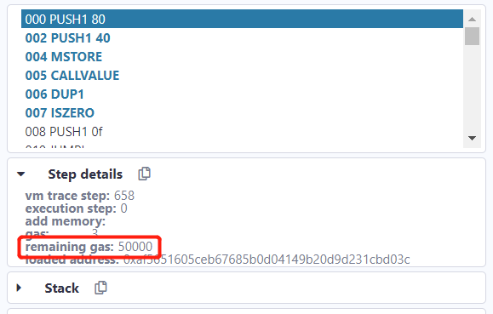
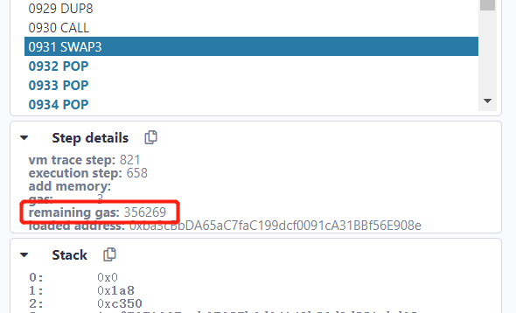
没有gas值的外部调用
指定 gas 值，以限制该交易可以使用的 gas 量。即使存在assert(1==2),也只消耗指定的gas量
修改为address(target).call.gas(50000)(abi.encodeWithSignature("execute(bytes)", _data));
此修改仅允许在外部交易上花费 50000(0xc350) gas。
进入execute函数时remaining gas为50000。调用结束后remaining gas为356269 。

Slide 9
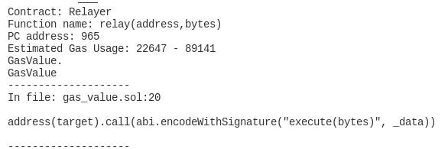
没有gas值的外部调用
检测此类漏洞时，可以根据是否指定gas值来检测：
是否存在GAS操作码
CALL操作码gas值是否等于remaining gas
检测结果

Slide 10
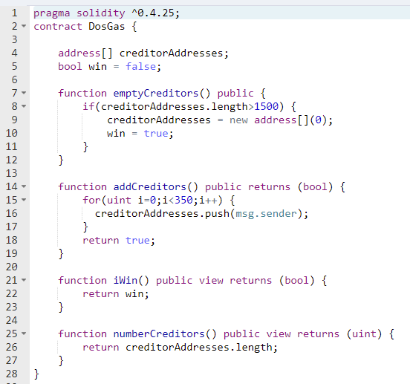
循环外部操作的映射或数组
部署智能合约或调用智能合约中的函数时，根据完成这些合约需要多少计算量，执行这些操作始终需要一定数量的gas。以太坊网络指定了区块gas限制上限，并且区块中包含的所有交易的总和不能超过该阈值。
当执行功能的成本超过区块限制时，可能会导致智能合约中的服务拒绝。例如修改较大的数组，会消耗大量的gas,就可能会导致拒绝服务的情况。

Slide 11
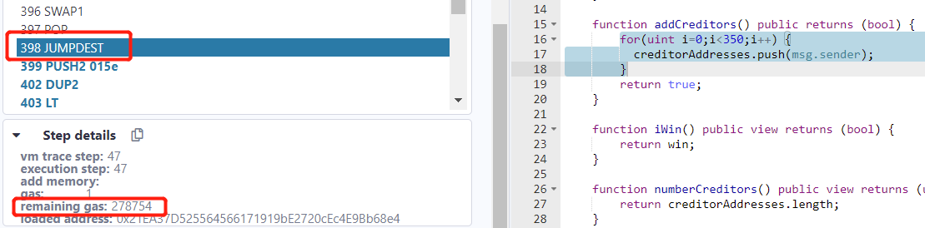
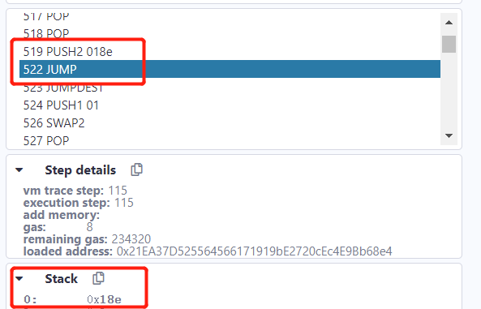
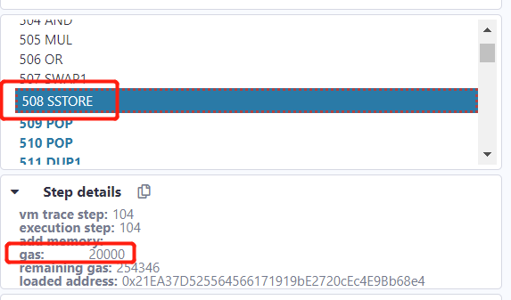
循环外部操作的映射或数组
合约部署时，设置gas limit的值为300000。398(0x18e)为for循环开始的地方，522(0x20a)为一轮循环结束的地方，然后跳转到(0x18e)继续执行。在循环内部，存在SSTORE操作，每次执行次操作需要消耗20000gas。如果for循环完整执行，消耗的gas远远超过remaining gas。最终因gas耗尽导致无法执行完整循环。

Slide 12
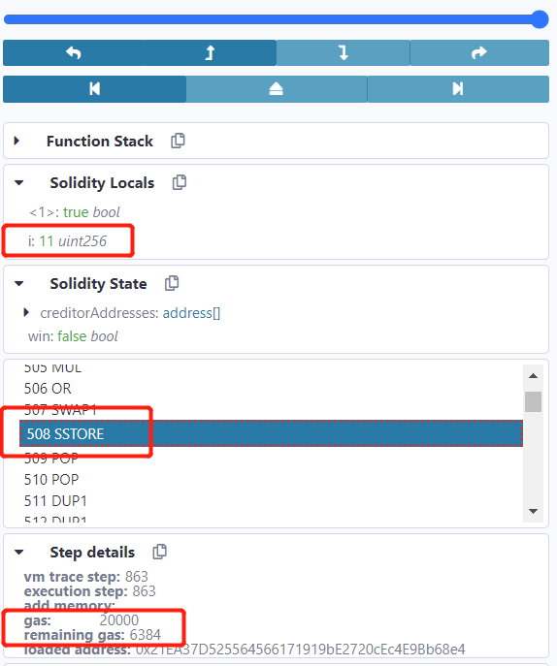
循环外部操作的映射或数组
当循环到 i =11 时，执行SSTORE操作所需gas（20000）已经超过remaining gas(6384)，导致无法继续执行。

Slide 13
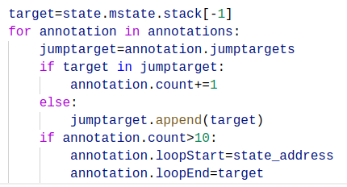
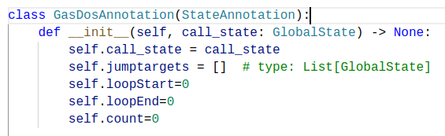
循环外部操作的映射或数组
mythril检测漏洞主要依赖于合约的操作码，执行过程中，每当遇到指定的操作码时，会执行相应的检测模块，检查当前的全局状态，并判断是否存在漏洞。
针对此类漏洞，主要用到的操作码有：JUMP,JUMPI,SSTORE
编写检测模型
定义GasDosAnnotation类，每当执行该检测模块时，会根据全局状态获取已经存在的GasDosAnnotation对象。
判断JUMP,JUMPI的跳转地址是否存在于jumptargets,并计数，如果count大于一定值，则记录循环的开始地址和结束地址。
检查SSTORE操作码的地址是否在loopStart和loopEnd之间。
如果满足以上条件则进行求解，有解则报告问题。

Slide 14
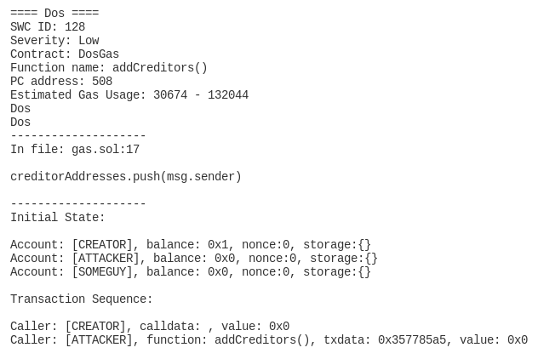
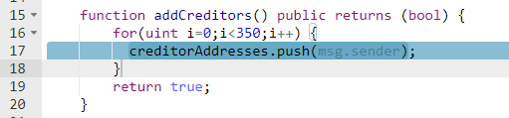
循环外部操作的映射或数组
检测结果

Slide 15
循环外部操作的映射或数组
修改：
1、建议谨慎使用可能随时间而增长很大的数组。应避免在整个数据结构中循环的操作。
2、合约不应循环遍历可由外部用户人为操纵的数据结构。建议采用提款模式，即每个投资者都调用提款功能来独立索取代币。
3、如果实在必须通过遍历一个变长数组来进行转账，最好估计完成它们大概需要多少个区块以及多少笔交易，然后你还必须能够追踪得到当前进行到哪以便当操作失败时从那里开始恢复。

Slide 16
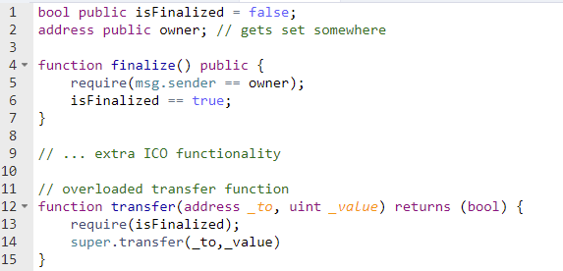
所有者操作
另一种常见模式是所有者在合约中具有特定特权，并且必须执行某些任务才能使合约进入下一个状态。一个例子是 ICO 合约，它要求所有者先调用finalize()，然后允许代币进行转让。
在这种情况下，如果特权用户丢失了他们的私钥，或者变得不活跃，整个代币合约将无法运行。在这种情况下，owner无法调用finalize()转移令牌；即令牌生态系统的整个操作取决于一个地址。

Slide 17
所有者操作
修改：
需要特权用户来更改合约的状态。在此类示例中（在可能的情况下），可以使用故障保护功能，以防owner出现无行为能力的情况。一种解决方案是设置owner为多重签名。另一种解决方案是使用时间锁，其中第 [13] 行的 require 可以包括基于时间的机制，例如require(msg.sender == owner || now > unlockTime)允许任何用户在指定的一段时间后完成unlockTime。
这种缓解技术也可以用在下面例子中。如果需要外部调用进入新状态，请考虑它们可能的失败，并添加基于时间的状态进程。

Slide 18
基于外部调用的进展状态
有时编写合约时，为了进展到新状态需要将以太币发送到一个地址，或者等待来自外部源的一些输入。当外部调用失败或由于外部原因被阻止时，这些模式可能导致 DOS 攻击。在发送以太币的例子中，用户可以创建一个不接受以太币的合约。如果合约需要退回以太币以进入新状态，则该合约将永远不会达到新状态，因为永远无法发送以太币到不接受以太币的用户合约。

Slide 19
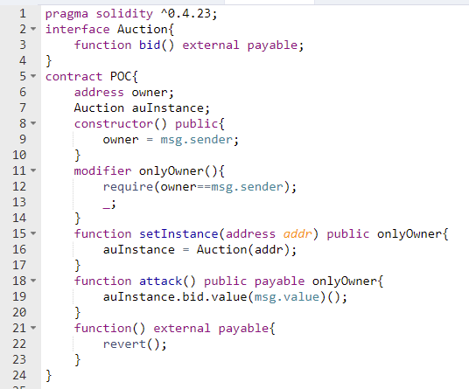
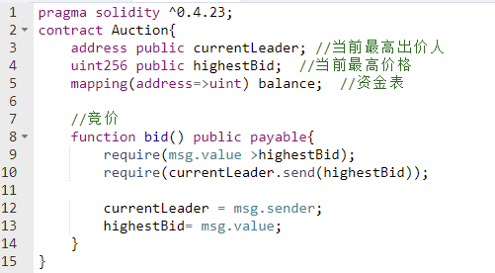
基于外部调用的进展状态
一个简化版的KotET的竞拍争夺王位的合约。如果当前交易的携带的ether大于目前highestBid，那么highestBid所对应的ether就退回给currentLeader，然后设置当前竞拍者为currentLeader，highestBid改为msg.value。但是当恶意攻击者部署如下图所示合约，并通过合约来竞拍将会出现问题：

Slide 20

基于外部调用的进展状态
攻击者先通过攻击合约向案例合约转账成为currentLeader，然后新用户调用bid()函数竞标的时候，执行到require(currentLeader.send(highestBid))会因为攻击合约的fallback()函数无法接收ether而一直为false，最后攻击合约以较低的ether赢得竞标。
修改：
如果需要对外部函数调用的结果进行处理才能进入新的状态，请考虑外部调用可能一直失败的情况，也可以添加基于时间的操作，防止外部函数调用一直无法满足require判断。

Slide 21
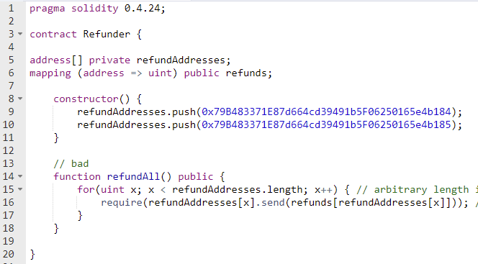
基于外部调用的进展状态
由构造函数初始化refundAddresses 数组大小为 2 ，当 x = 0 时，refundAddresses[x].send(refunds[refundAddresses[x]])调用失败的话，则会导致调用回滚，x = 1 的情况也不会执行。

Slide 22

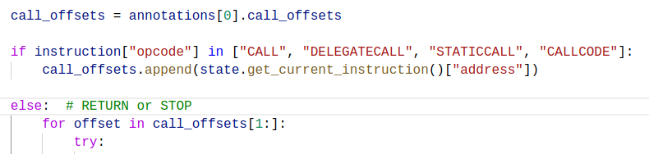
基于外部调用的进展状态
Mythril检测此类漏洞，用到的操作码有：
函数调用：CALL, DELEGATECALL, STATICCALL, CALLCODE
调用返回/结束：RETURN, STOP
定义MultipleSendsAnnotation类，每当执行该检测模块时，会根据全局状态获取已经存在的MultipleSendsAnnotation对象,放入annotations 中。
函数调用时，将当前指令的地址放入call_offsets（其中每个值代表一个调用）
返回时，除去第一个调用，对之后所有调用进行求解。

Slide 23
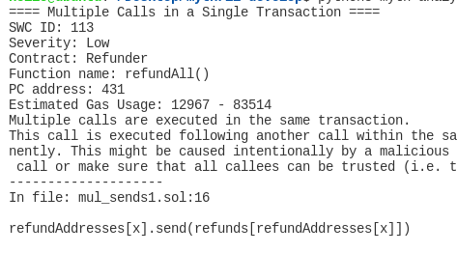
基于外部调用的进展状态
mythril检测结果

Slide 24
THANKS

